Slide 1

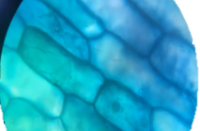
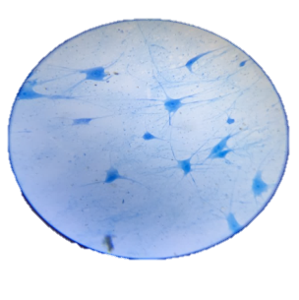
Tiết 14 Bài 21
THỰC HÀNH
Quan sát và phân biệt một số loại tế bào

Slide 2
Nội dung bài học
TIẾT 14 Bài 21 THỰC HÀNH:
QUAN SÁT VÀ PHÂN BIỆT MỘT SỐ LOẠI TẾ BÀO
1
2
3
Quan sát tế bào biểu bì vảy hành
Quan sát tế bào trứng cá
Phân biệt một số loại tế bào

Slide 3

MỤC TIÊU, DỤNG CỤ, MẪU VẬT VÀ CÁCH TIẾN HÀNH
Xác định mục tiêu
Kiểm tra dụng cụ
Các bước làm tiêu bản
Hình thức: Hoạt động nhóm
Thời gian: 3 phút
Nhiệm vụ:
Mục (I)
Mục (II)
Mục (III)

Slide 4
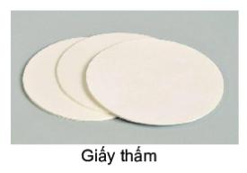
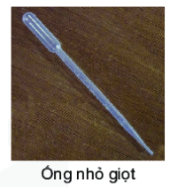
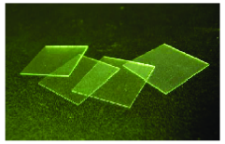
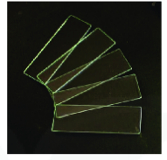
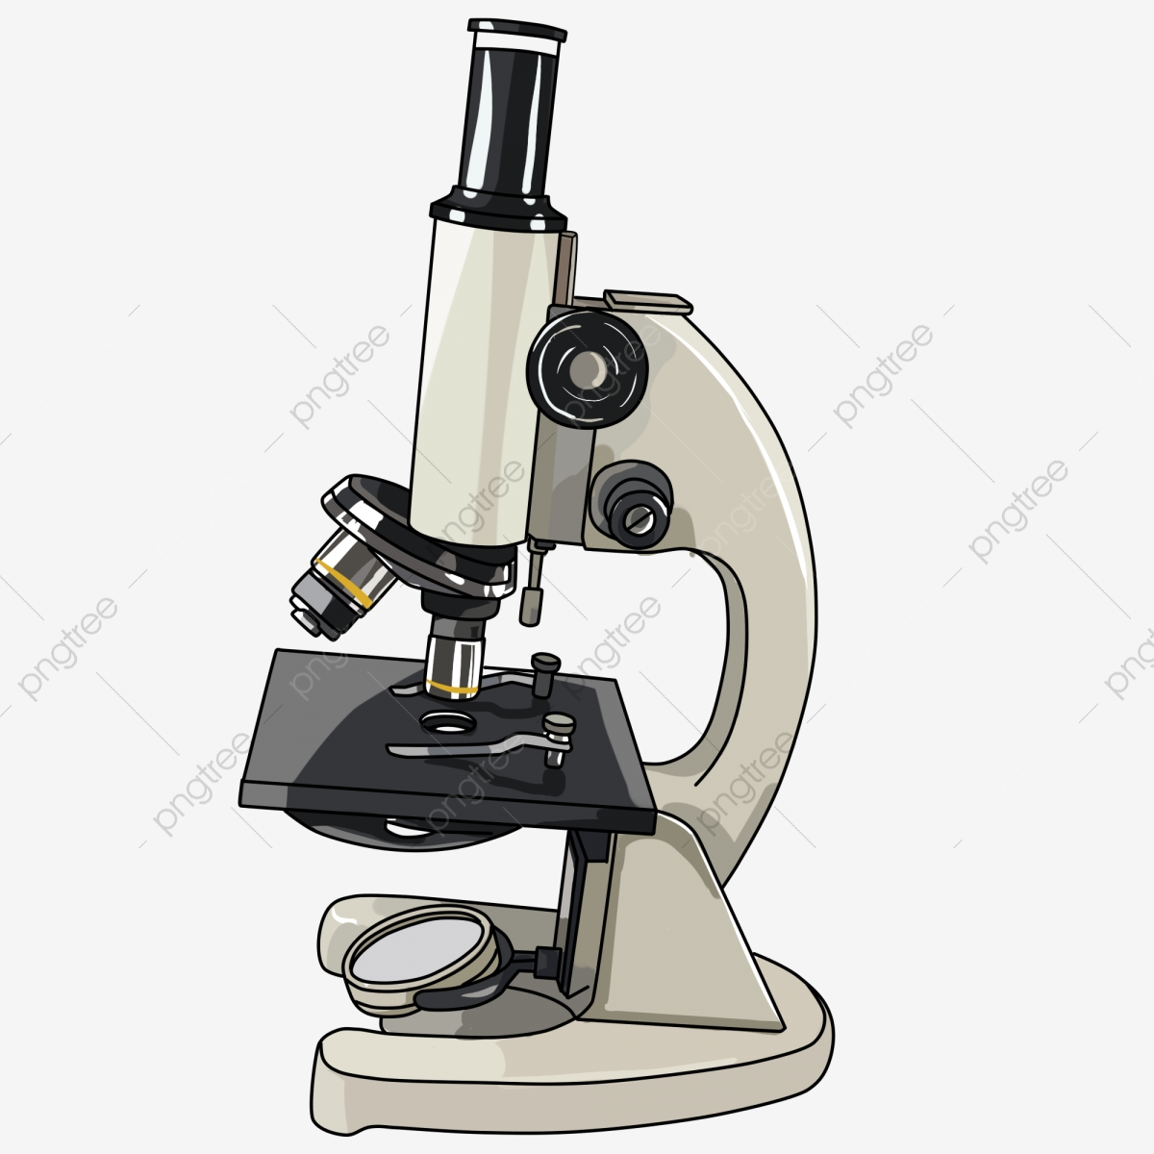

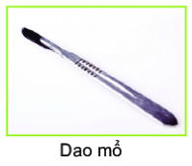
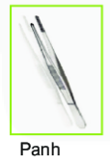
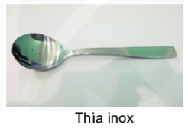
I. Dụng cụ
lamen
Lam kính

Slide 5
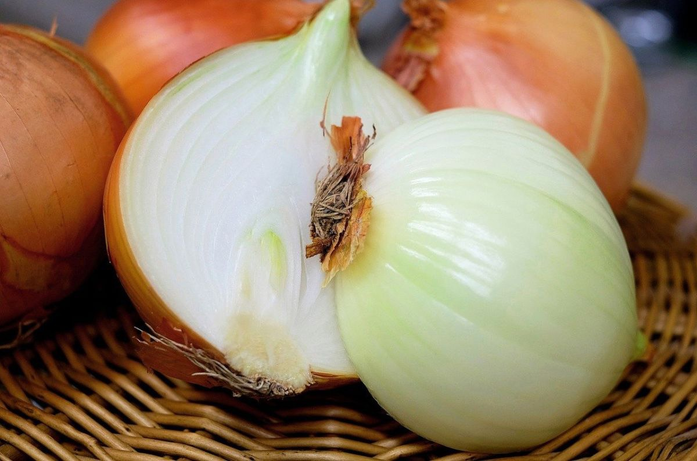
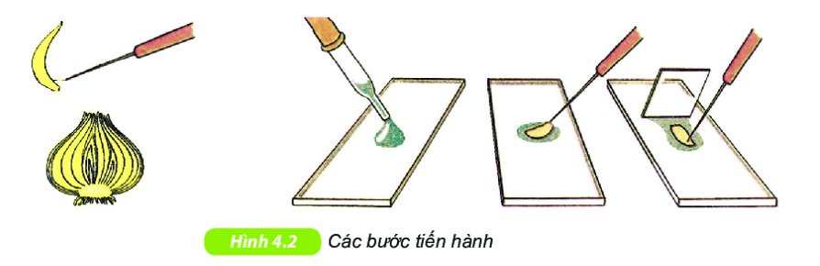
II. Quan sát tế bào biểu bì hành tây
Em hãy trình bày các bước tiến hành thí nghiệm quan sát tế bào hành tây

Slide 6
II. Quan sát tế bào biểu bì hành tây
Bước 1: Dùng dao mổ tách lấy một vảy hành sau đó tạo một vết cắt hình vuông nhỏ kích thước 7 - 8 mm ở mặt trong của vảy hành.
Bước 2: Sử dụng panh/ kim mũi mác lột nhẹ lớp tế bào trên cùng của vết cắt (lớp tế bào biểu bì).
Bước 3: Đặt lớp tế bào này lên lam kính.
Bước 4: Nhỏ một giọt nước cất lên phần mẫu vật.
Bước 5: Đậy lamen lại bằng cách trượt lamen từ một cạnh. Sử dụng giấy thấm để thấm bớt phần nước thừa.
Bước 6: Đặt lam kính lên bàn kính của kính hiển vi và quan sát ở vật kính 10x rồi chuyển sang vật kính 40x.

Slide 7

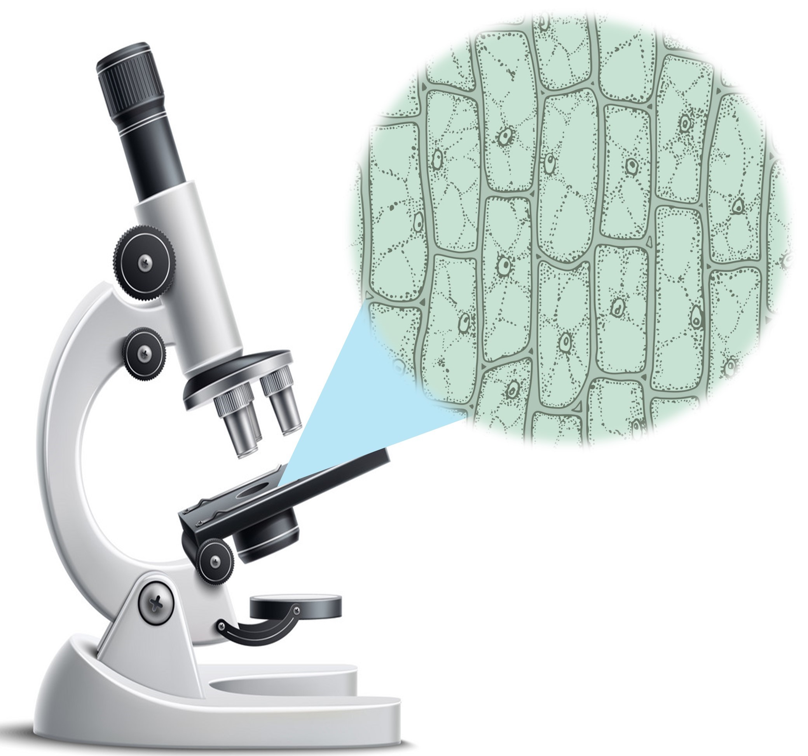


THỰC HÀNH
59
58
57
56
55
54
53
52
51
50
49
48
47
46
45
44
43
42
41
40
39
38
37
36
35
34
33
32
31
30
29
28
27
26
25
24
23
22
21
20
19
18
17
16
15
14
13
12
11
10
09
08
07
06
05
04
03
02
01
00

Slide 8
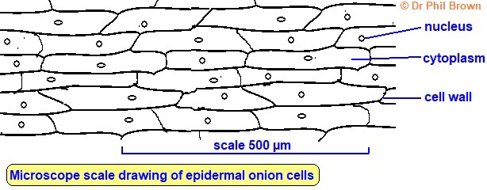
LUYỆN TẬP
Cho biết tên các thành phần cơ bản của tế bào biểu bì củ hành tây tương ứng với các số 1, 2, 3 trong hình dưới đây:
2
3
thành tế bào
tế bào chất
1
Nhân
Hình ảnh tế bào biểu bì hành tây

Slide 9
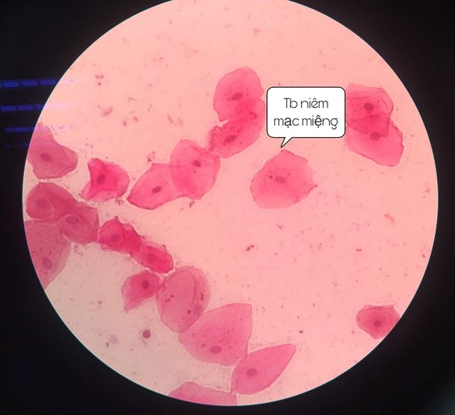
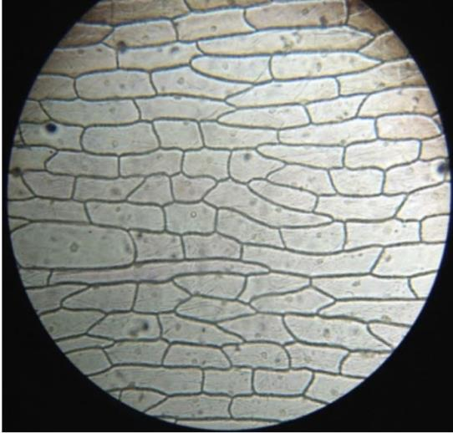
KẾT QUẢ
TẾ BÀO NIÊM MẠC MIỆNG
TẾ BÀO BIỂU BÌ VẢY HÀNH

Slide 10

TẾ BÀO BIỂU BÌ VẢY HÀNH

Slide 11
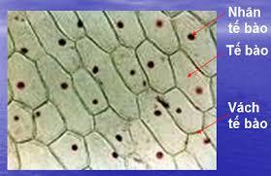
BÀI TẬP VỀ NHÀ
Em hãy vẽ hình ảnh tế bào biểu bì hành tây vào ở và chú thích các thành phần quan sát được.

Slide 12
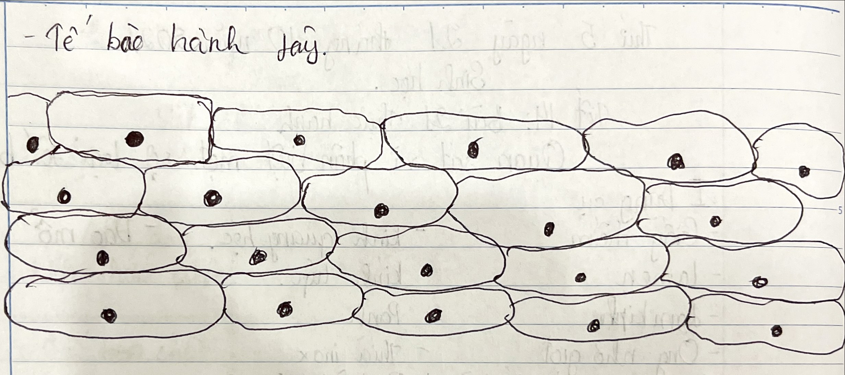

Slide 13
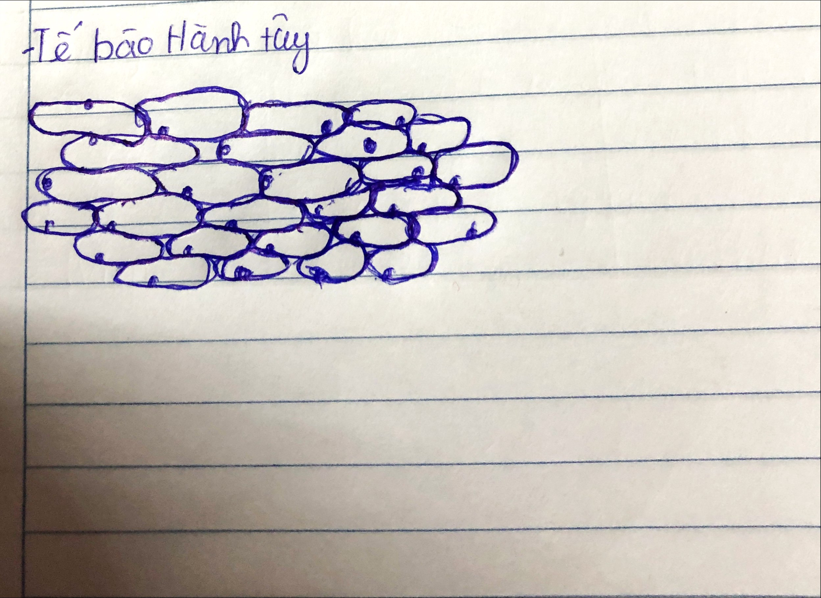

Slide 14
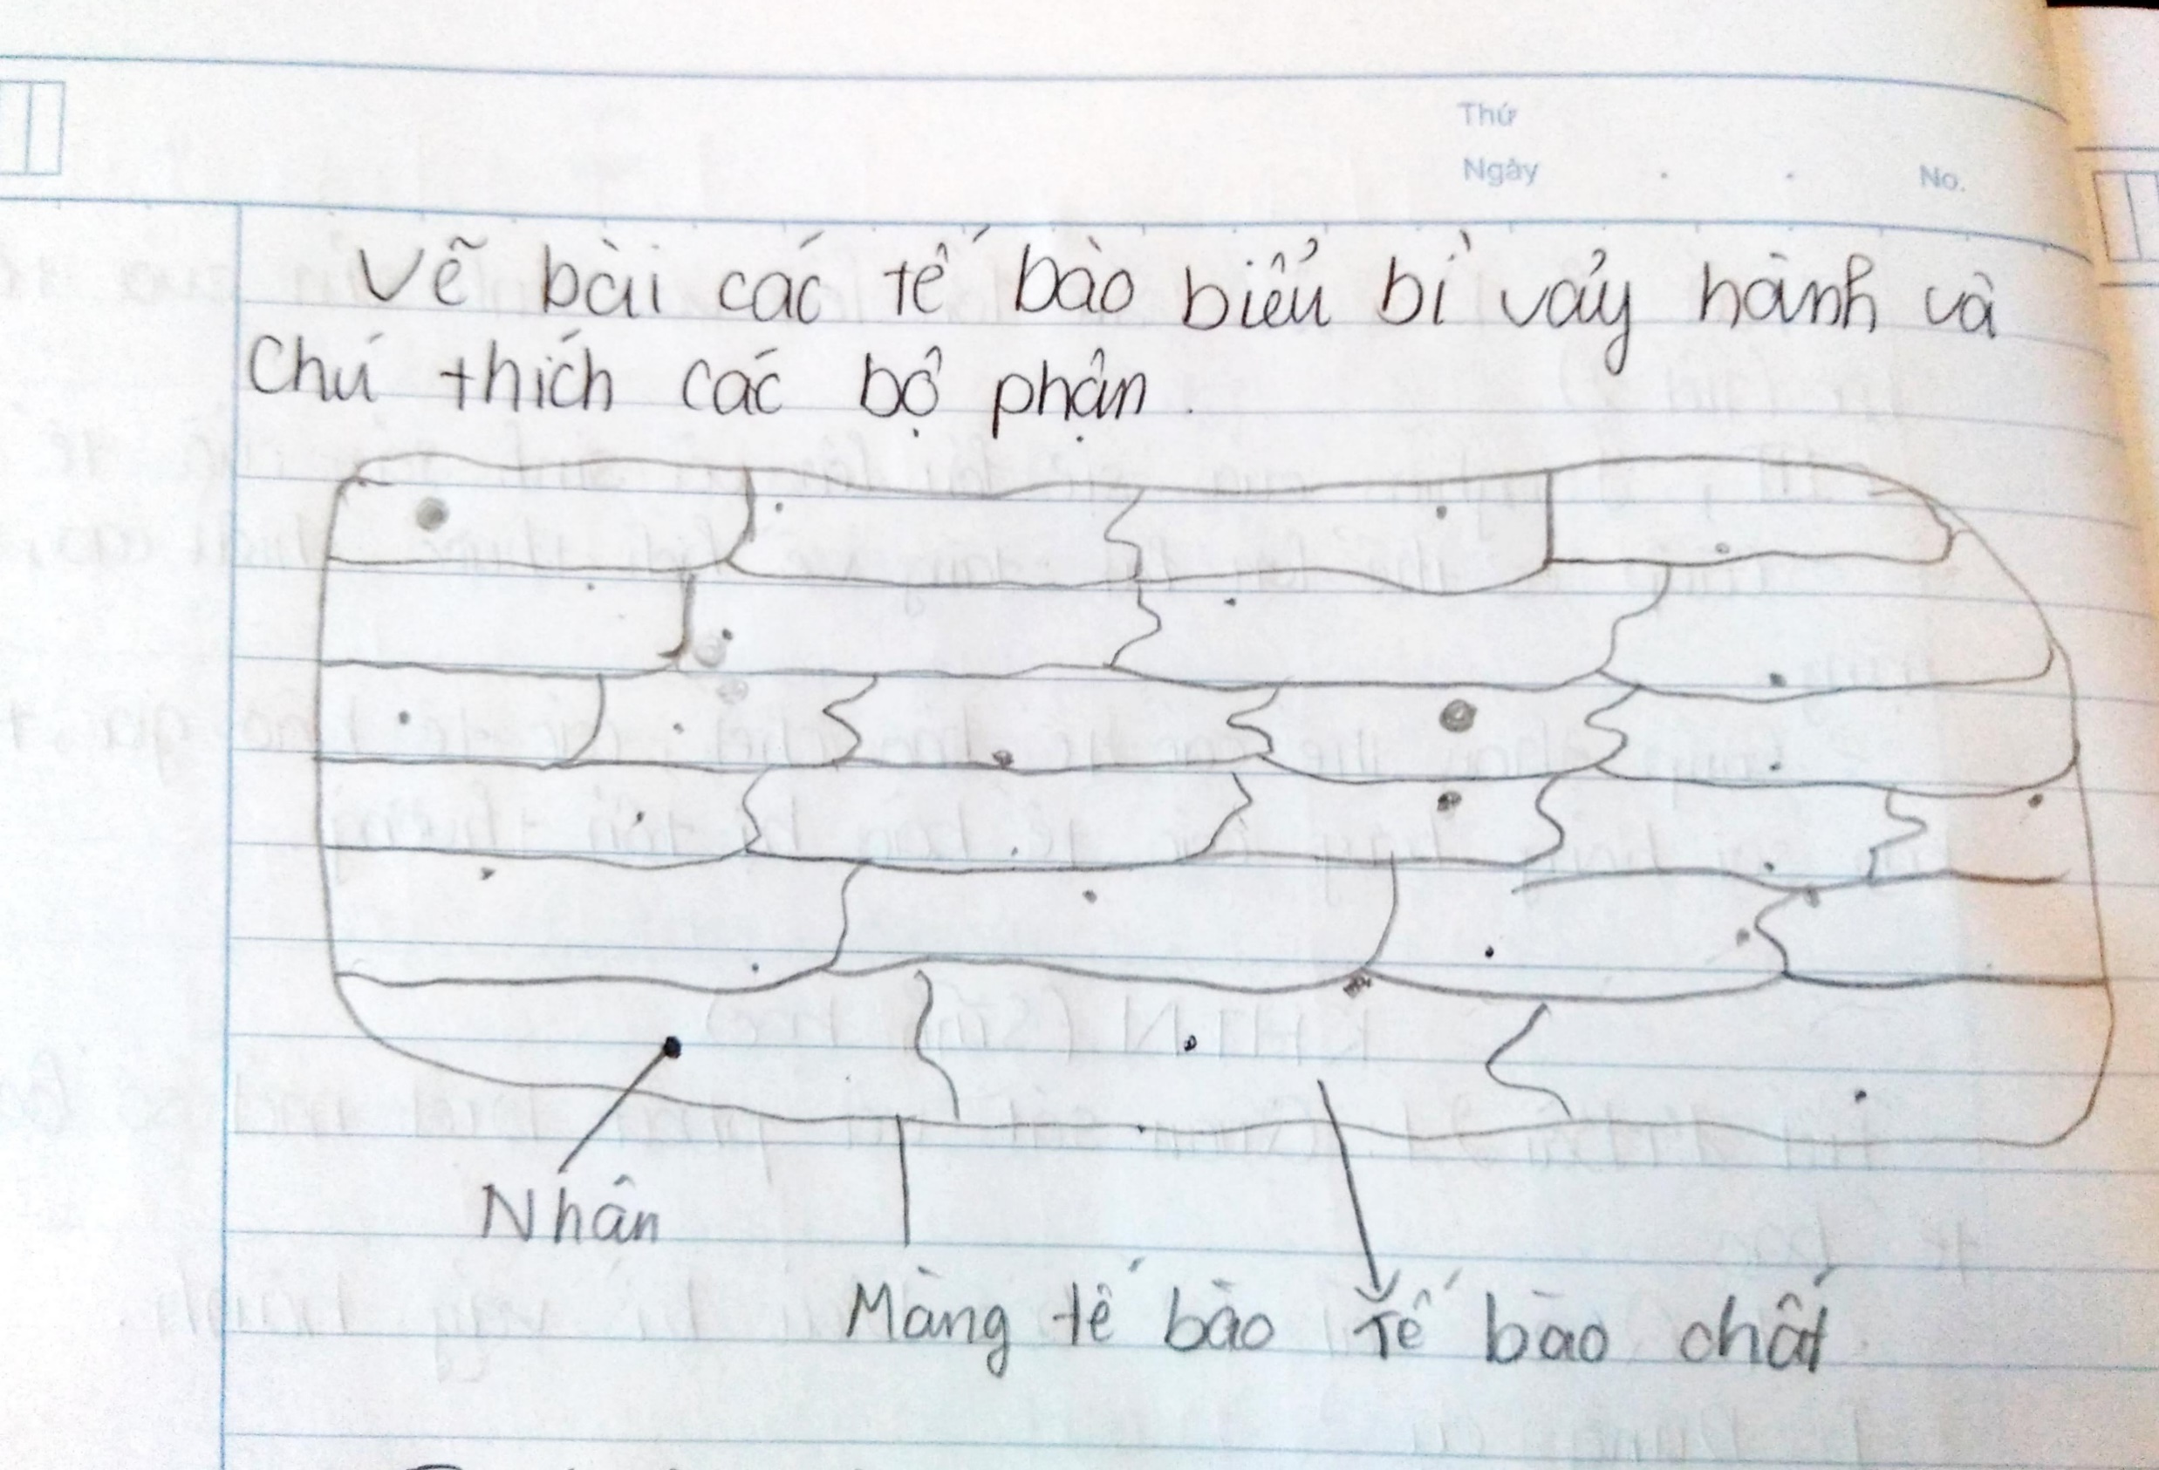

Slide 15
Tiết 15 Bài 21
THỰC HÀNH
Quan sát và phân biệt một số loại tế bào

Slide 16
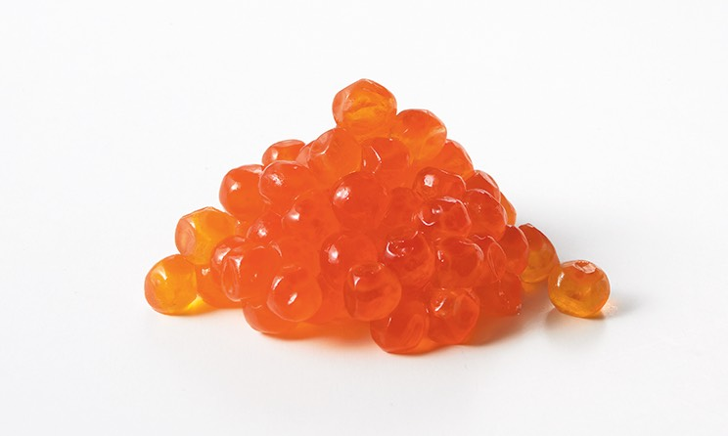
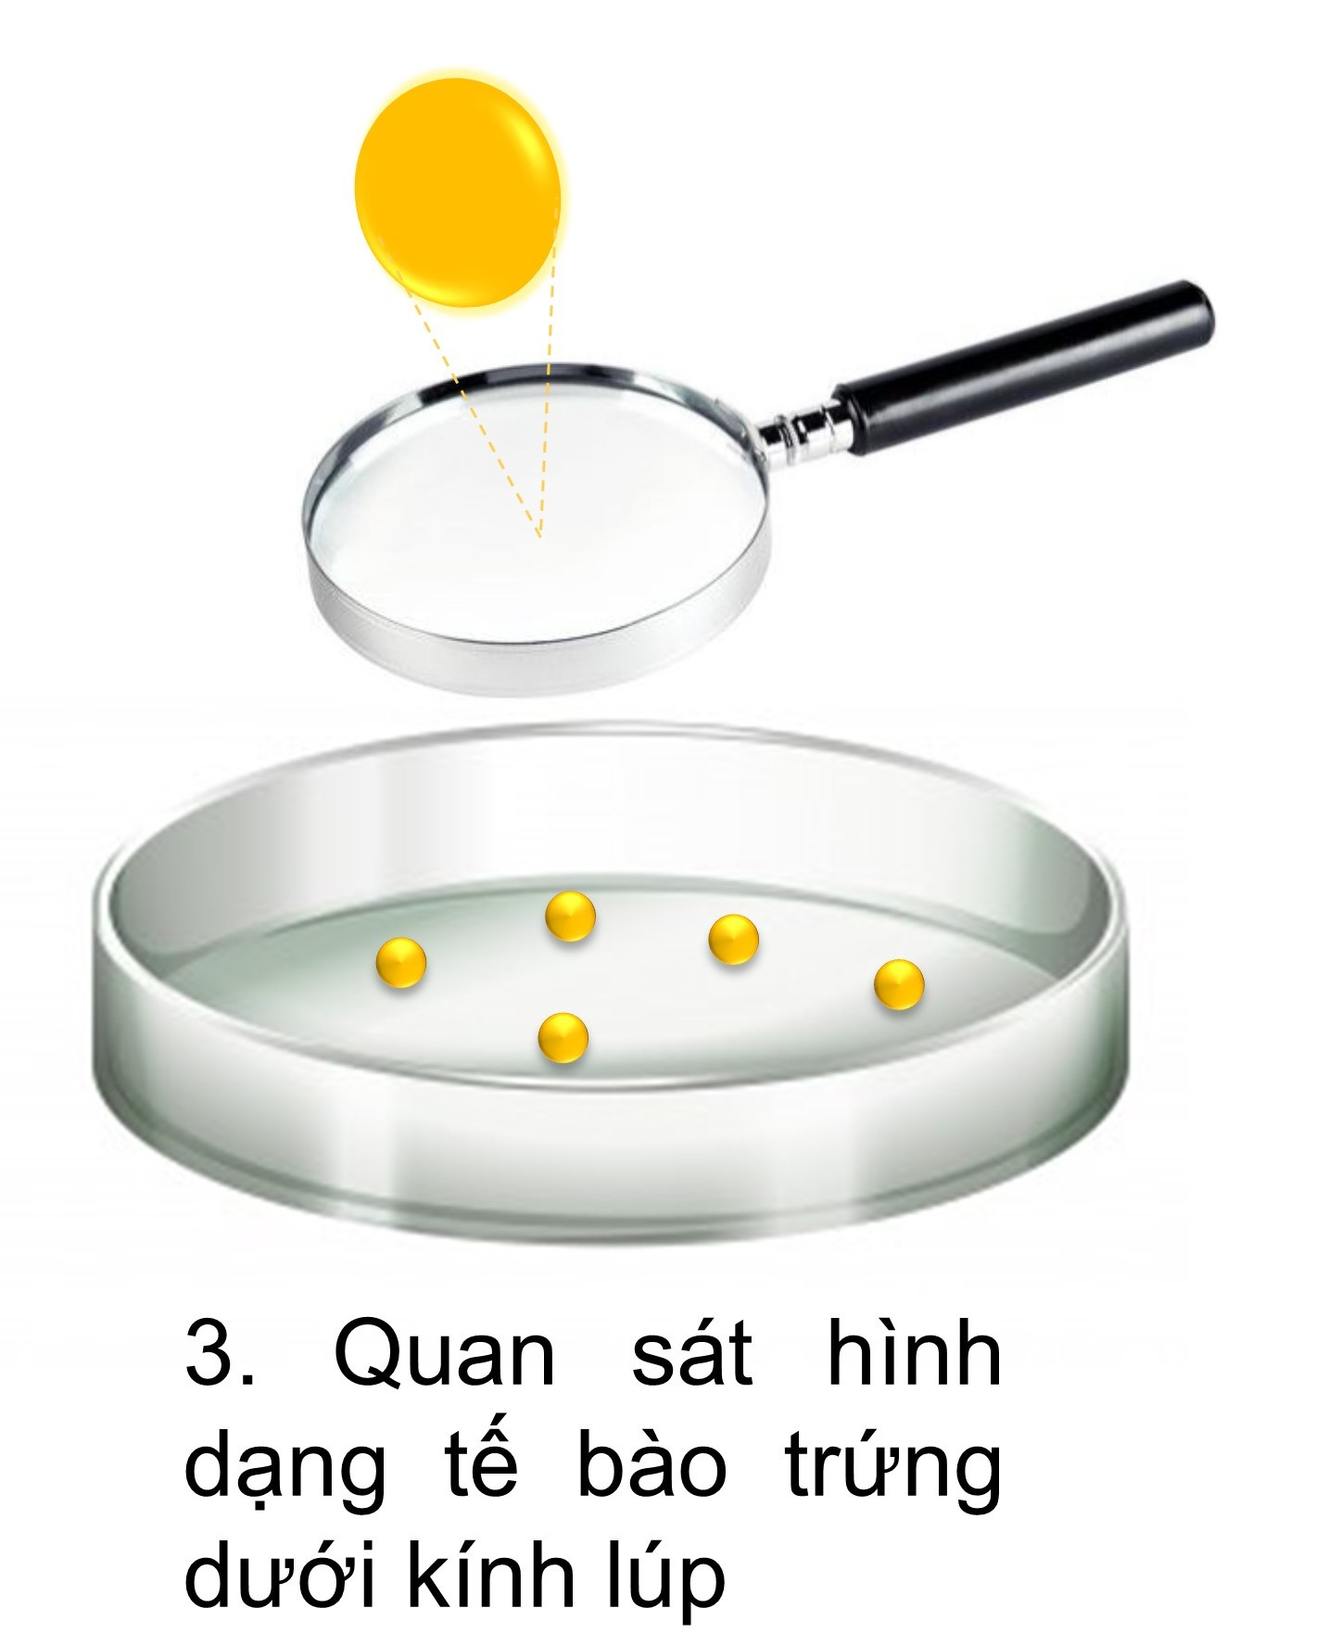
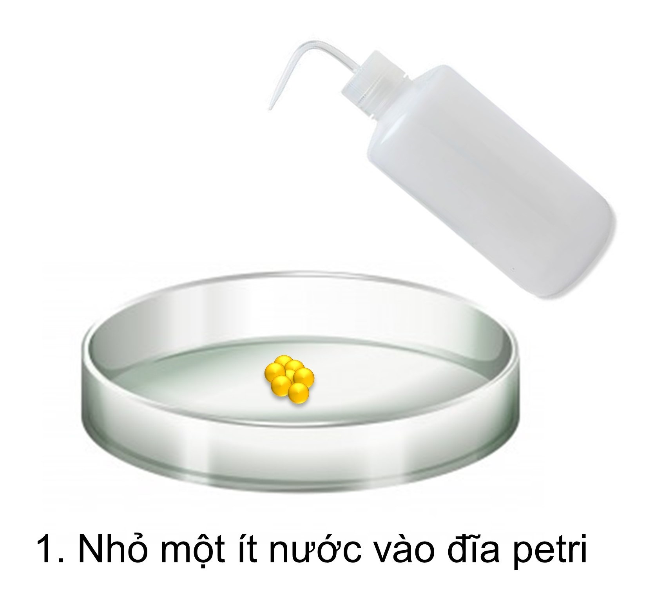
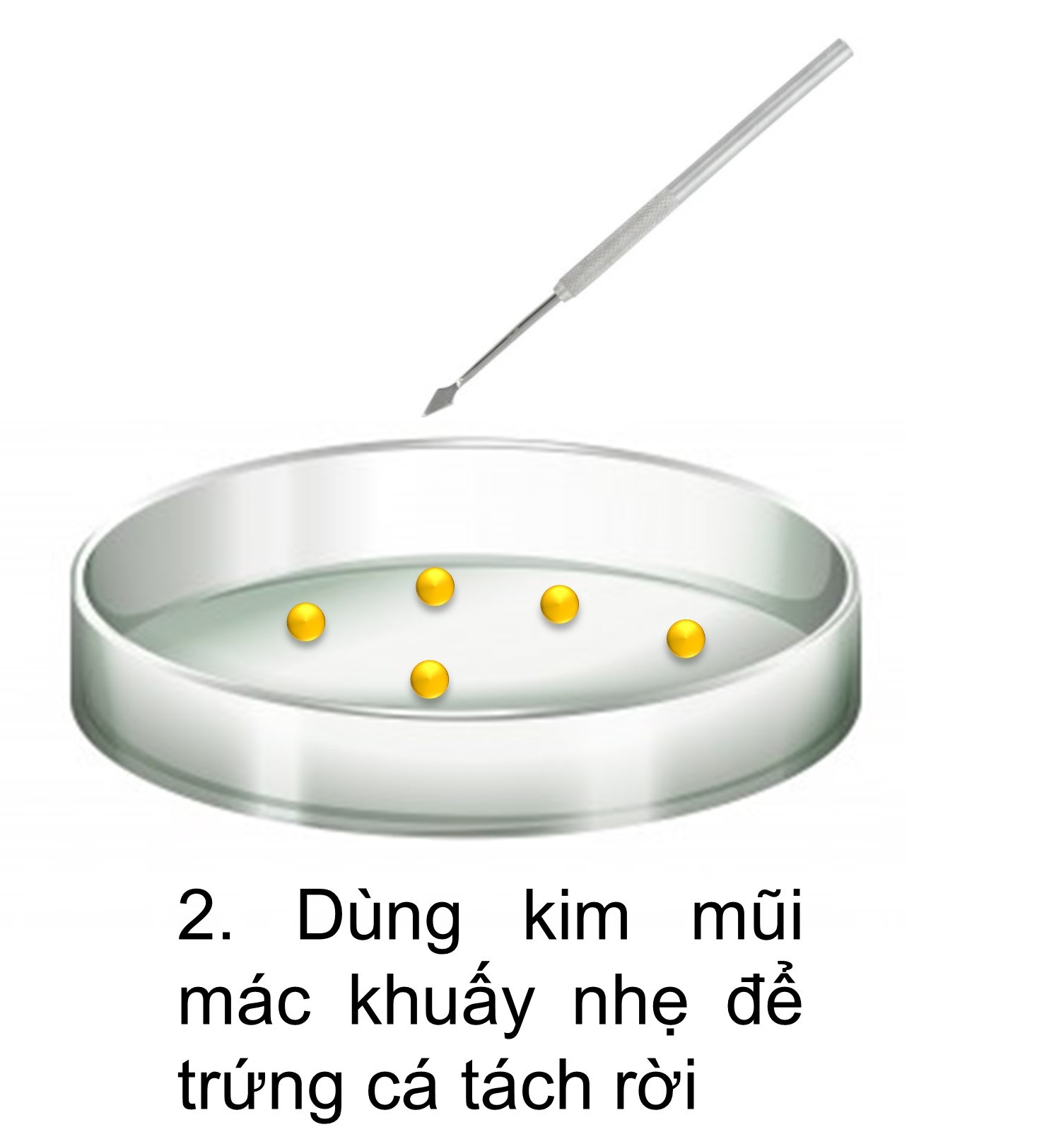
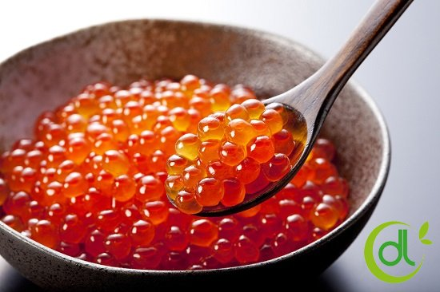
III. Quan sát tế bào trứng cá
Em hãy trình bày các bước tiến hành thí nghiệm quan sát tế bào trứng cá
- Bước 1: dùng thìa lấy một ít trứng cá cho vào đĩa petri
3
4
1
2

Slide 17
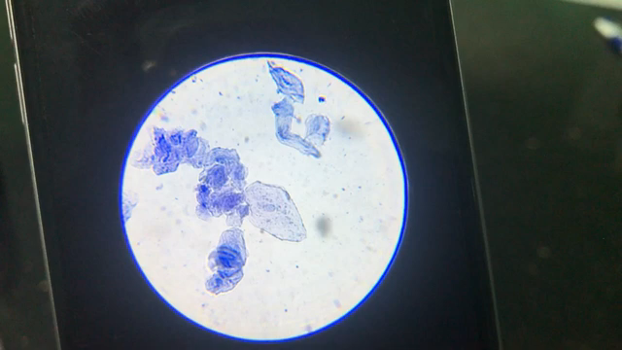
TẾ BÀO NIÊM MẠC MIỆNG

Slide 18
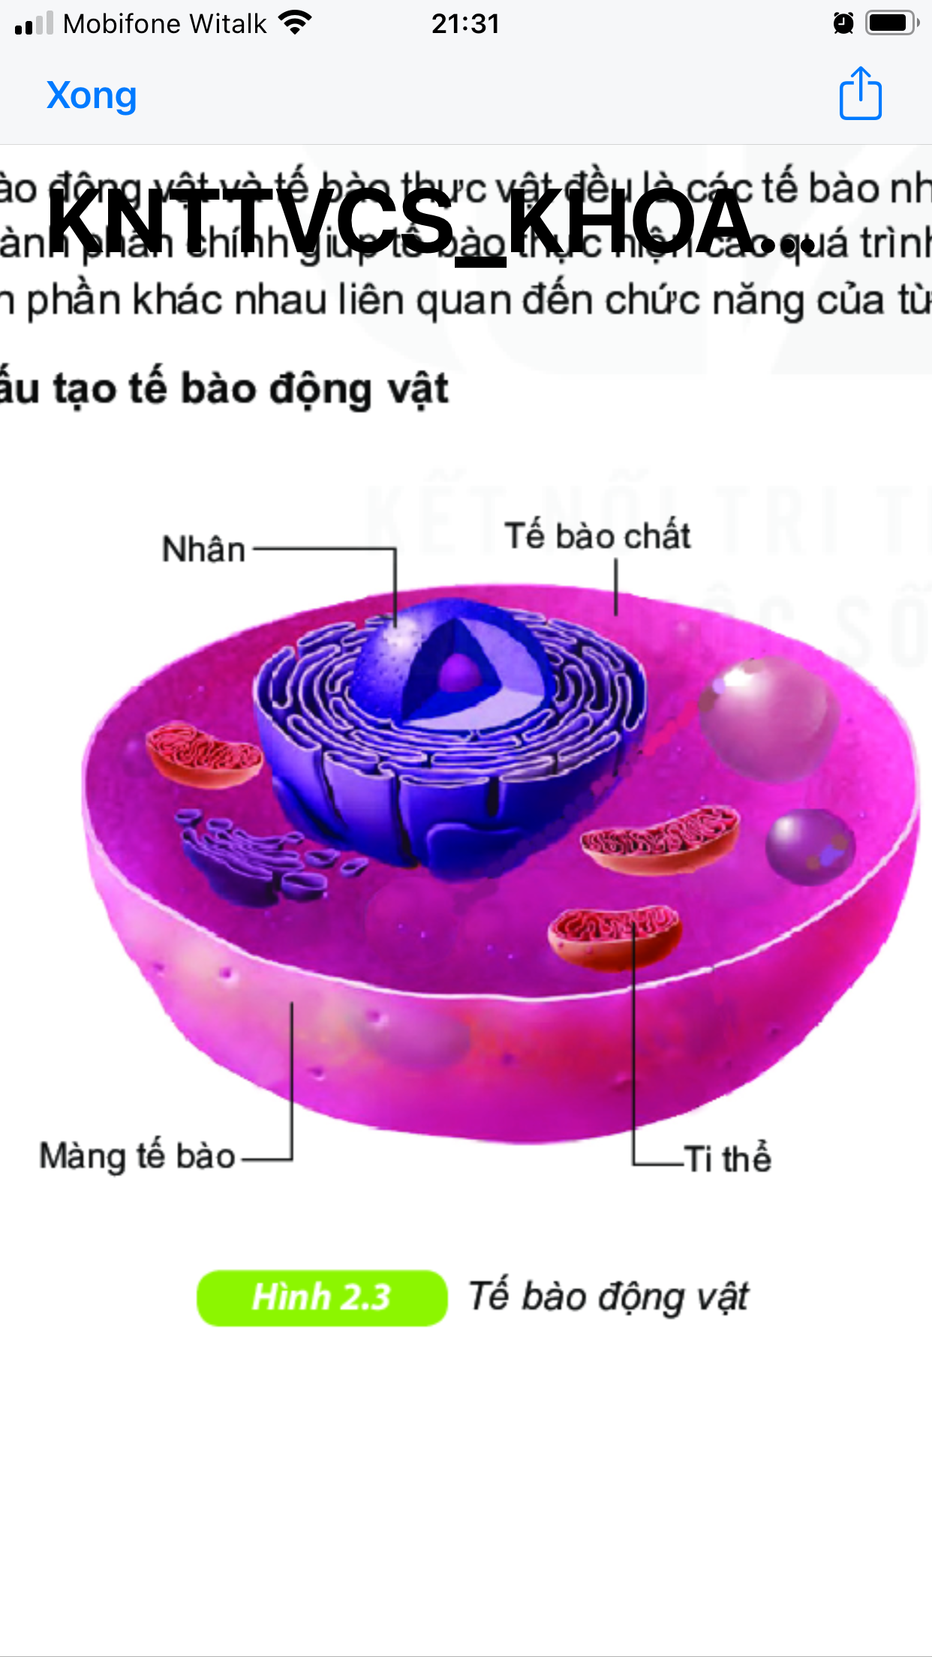
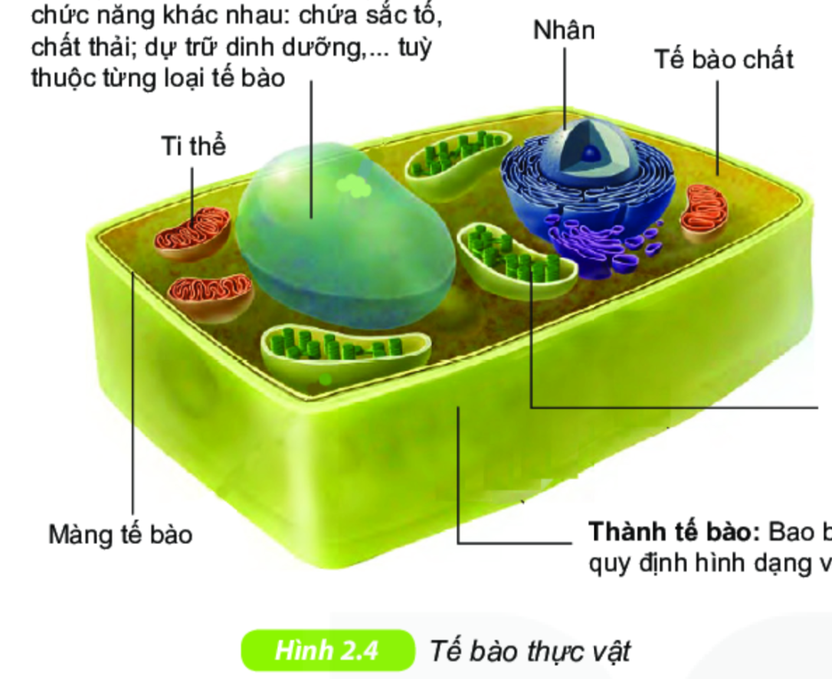
TIẾT 11: CẤU TẠO VÀ CHỨC NĂNG CÁC THÀNH PHẦN CỦA TẾ BÀO
III. Tế bào động vật và tế bào thực vật:
Không bào
Lục lạp
Thành tế bào
Quan sát hình 2.3 và 2.4 và đọc thông tin SGK. Lập bảng so sánh sự giống và khác nhau về thành phần cấu tạo giữa tế bào động vật và tế bào thực vật

Slide 19
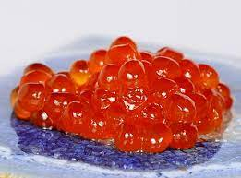
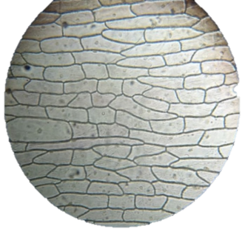
THẢO LUẬN
Thành phần
+ quan sát được:………………………….
+ không quan sát được:…………………..
Thành phần
+ quan sát được:………………………….
+ không quan sát được:…………………..
Thành phần nào giúp em phân biệt được tế bào hành tây với tế bào trứng cá?

Slide 20
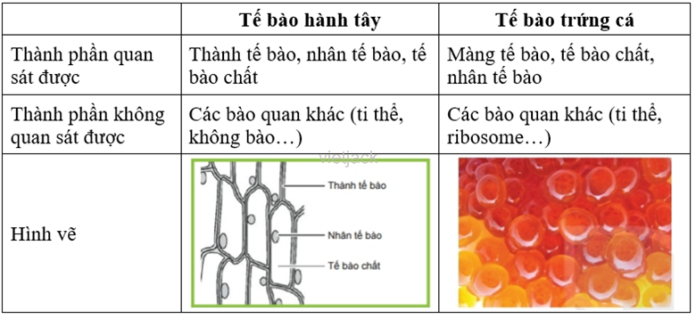
IV. Phân biệt một số loại tế bào

Slide 21
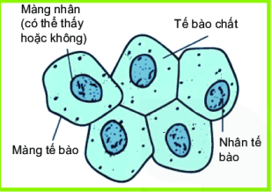
Đặc điểm giúp phân biệt được tế bào biểu bì hành tây và tế bào trứng cá:
Hình dạng tế bào.
Kích thước tế bào.
Các thành phần cấu tạo nên từng loại tế bào: tế bào biểu bì hành tây (thành tế bào, màng sinh chất, tế bào chất, nhân tế bào), tế bào trứng (màng sinh chất, tế bào chất, nhân).
❓ Vẽ lại hình dạng của tế bào biểu bì hành tây và tế bào trứng cá

Slide 22
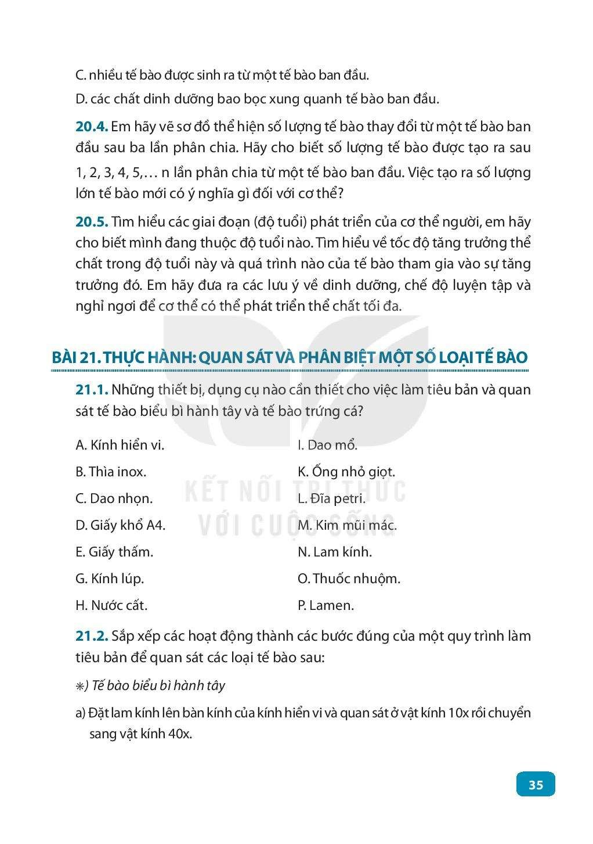

Slide 23
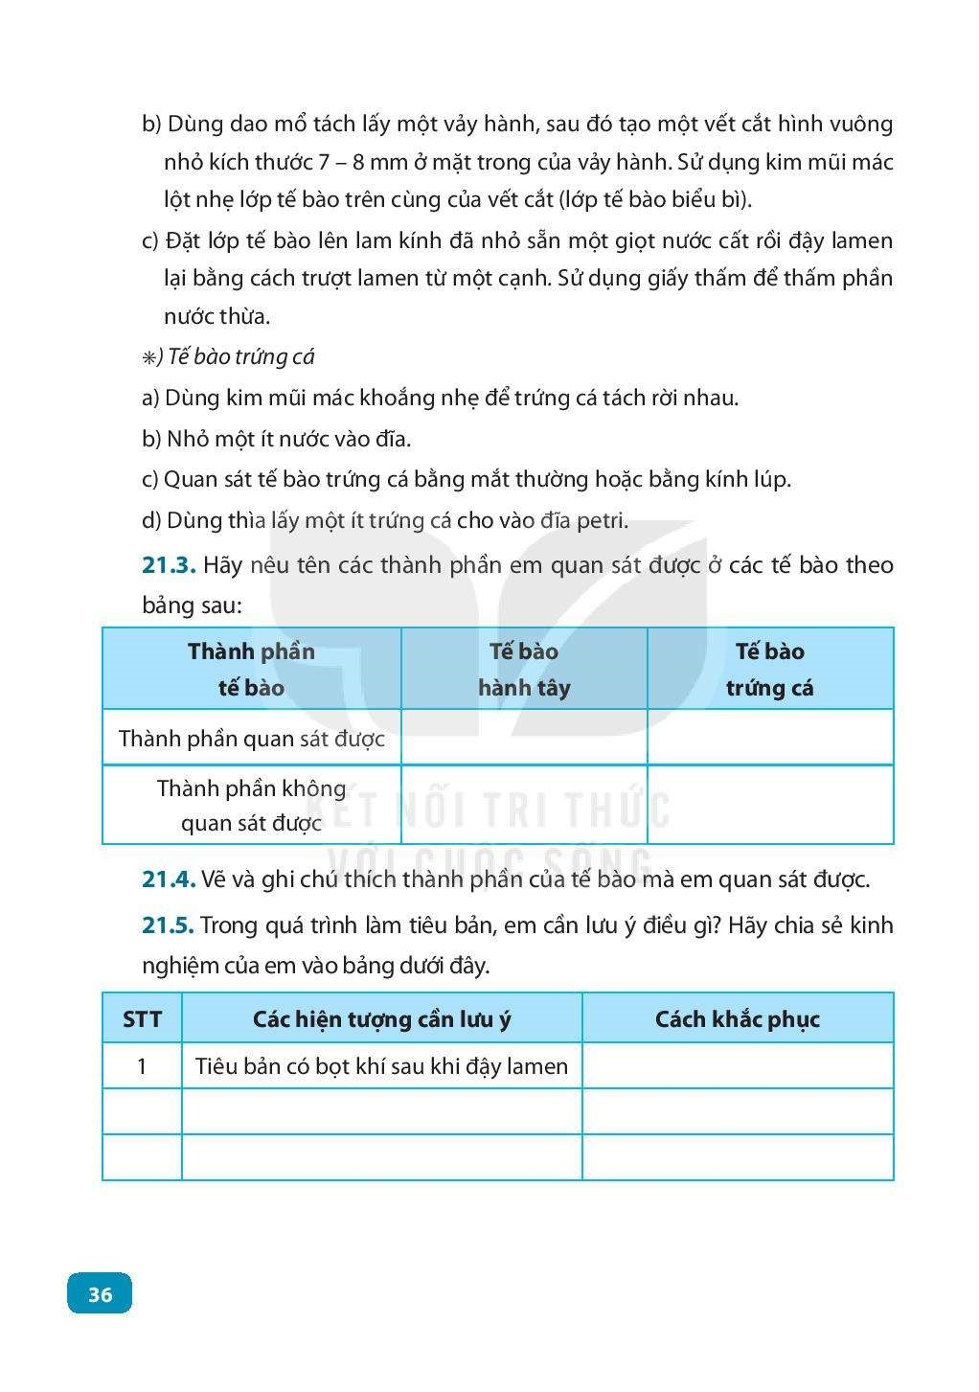

Slide 24
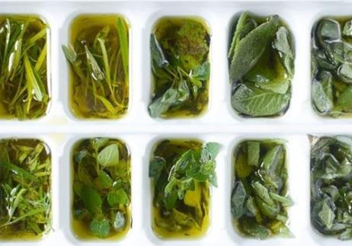
NHIỆM VỤ VỀ NHÀ
Hình thức: HS làm việc cá nhân.
Nhiệm vụ:
Tại sao dùng cách đông đá người ta có thể bảo quản thịt mà không thể bảo quản rau bằng cách tương tự?

